Slide 1
Управление по охране, контролю и регулированию использования объектов животного мира Тамбовской области
Отчет АНО «СТЭЛСИ»
«Выполнение мероприятий в области организации, регулирования и охраны водных биологических ресурсов- очистка береговой лини русла реки Цна (район с. Заречье)»
Отчет (и его отдельные элементы-фото) размещены:http:АНОСТЭЛСИ.РФ;vk.com/stelsi68; www.facebook.com

Slide 2
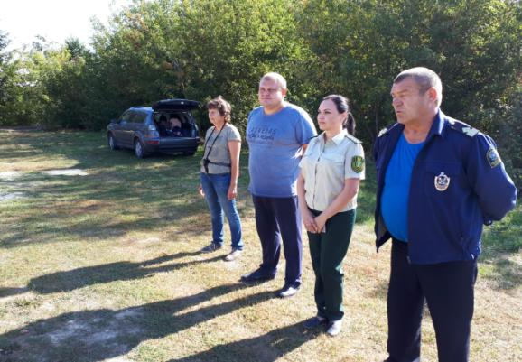
Управление по охране, контролю и регулированию использования объектов животного мира Тамбовской области
В сентябре 2018 года Управление по охране, контролю и регулированию использования объектов животного мира Тамбовской области совместно с Отделом государственного контроля, надзора и охраны водных биологических ресурсов по Тамбовской области, АНО «СТЭЛСИ» и МАОУ СОШ №5 имени Ю.А. Гагарина провели мероприятие посвященное очистке береговой лини русла реки Цна (район с. Заречье) от бытового мусора и брошенных орудий лова.
Начальник отдела государственного контроля, надзора и охраны водных биологических ресурсов по Тамбовской области - Захаров А.Н; Главный бухгалтер Управления по охране, контролю и регулированию использования объектов животного мира Тамбовской области - Дворяшина О.Н.; Директор АНО «СТЭЛСИ» –Шевяков А.Ю.; учитель географии МАОУ СОШ №5 имени Ю.А. Гагарина – Ишина Е.А.

Slide 3
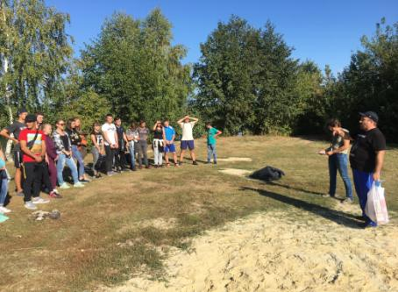
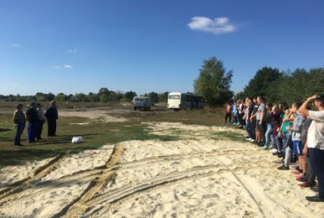
Управление по охране, контролю и регулированию использования объектов животного мира Тамбовской области
АНО «СТЭЛСИ» для проведения данного мероприятия привлекло волонтеров-студентов из ТГУ имени Г.Р. Державина и школьников МАОУ СОШ №5 имени Ю.А. Гагарина в общем количестве 35 человек.
Перед началом экскурсии профессор Кузнецов И.А. объяснил участникам цели и задачи мероприятия, маршрут работ, текущую ситуацию на выбранной местности, а также провел инструктаж по технике безопасности во время работ.

Slide 4
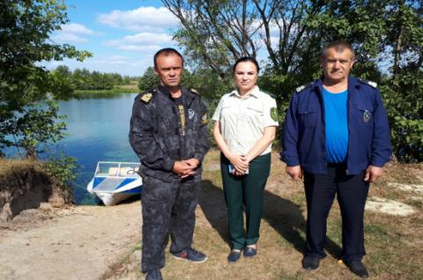
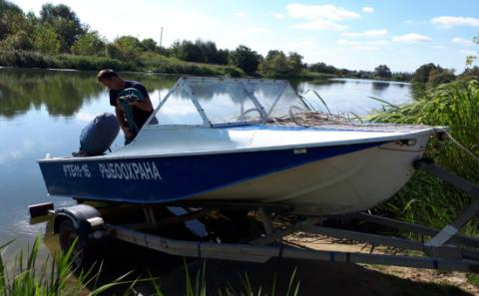
Управление по охране, контролю и регулированию использования объектов животного мира Тамбовской области
В ходе мероприятия Отделом государственного контроля, надзора и охраны водных биологических ресурсов была осуществлена поддержка уборки береговой линии от брошенных орудий лова со стороны воды.
Начальник отдела государственного контроля, надзора и охраны водных биологических ресурсов по Тамбовской области - Захаров А.Н; Главный бухгалтер Управления по охране, контролю и регулированию использования объектов животного мира Тамбовской области - Дворяшина О.Н.; инспектор Терехин А.В.

Slide 5
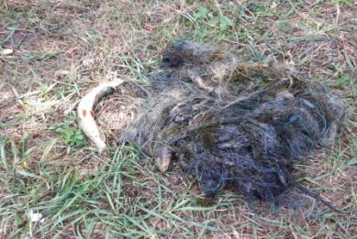
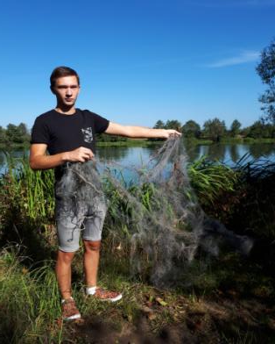
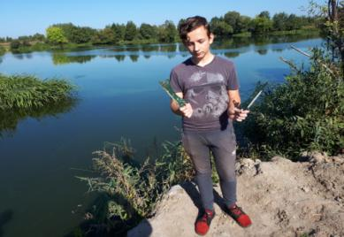
Управление по охране, контролю и регулированию использования объектов животного мира Тамбовской области
В ходе уборки береговой линии ребятами и инспекторами были обнаружены брошенные орудия лова: сети, «закидушки», «шторки» и разнообразные контейнеры от прикормок.

Slide 6
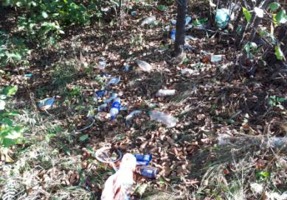
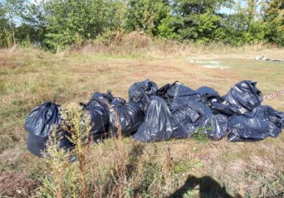
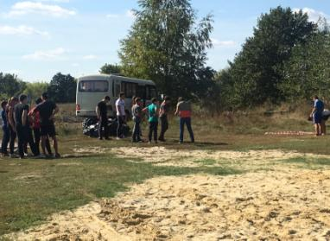
Управление по охране, контролю и регулированию использования объектов животного мира Тамбовской области
В целом уборка мусора на берегу реки Цна была проведена на расстоянии около 3 км.
Было собрано около 35 мусорных мешков объемом в 240 литров.
Волонтеры были очень удивлены большим количеством мусора и возмущены негативным отношением рыбаков и отдыхающих к рациональному природопользованию

Slide 7
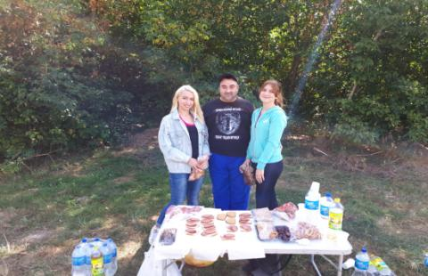
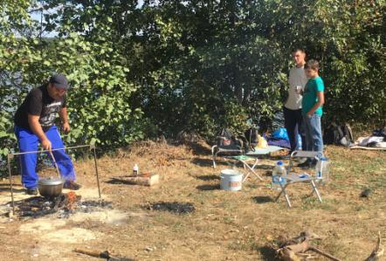
Управление по охране, контролю и регулированию использования объектов животного мира Тамбовской области
Работая на свежем воздухе ребята проголодались и были благодарны организаторам, предоставившим «легкие закуски» и «кофе-брейк» на природе.
Пикник был расширен приготовлением ухи.
Современные городские ребята даже и не знают настоящий ее вкус из речной рыбы.

Slide 8
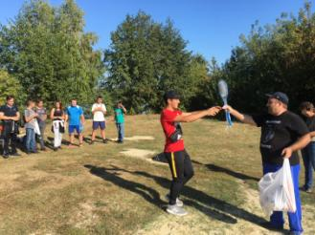
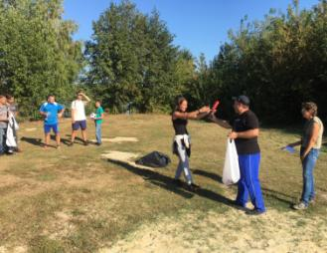
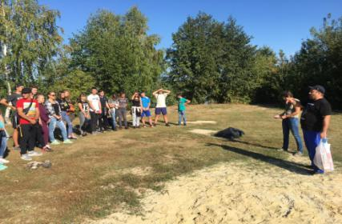
Управление по охране, контролю и регулированию использования объектов животного мира Тамбовской области
Наиболее активные волонтеры получили от организаторов подарки для активного коллективного отдыха
на природе
Уборка мусора и брошенных орудий лова на берегах реки Цна – наш маленький вклад в поддержание устойчивого состояния экосистемы.

